Slide 1

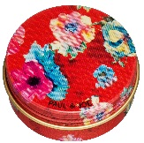
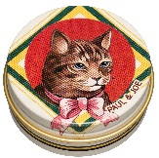
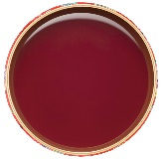
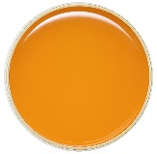


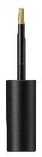
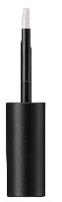
1102-1
トップ ＞ 記事一覧 ＞ 【11月の新発売】待望のホリデーシーズンに向け新アイテムが続々登場。
【11月の新発売】待望のホリデーシーズンに向け新アイテムが続々登場。
2018.11.02
NEW
商品紹介
化粧品バイヤー
TOKICO
いよいよ11月に突入！心踊るホリデーシーズンに向け、コスメフロアはますます盛り上がりを見せています♪今日は限定コレクションで登場した注目アイテムや、お休みの期間にじっくり使いたいアイテムといったこれから発売される商品を、「メイクアップ」「ヘアケア」「フレグランス」の3カテゴリに分けてご紹介します。
●メイクアップアイテム編
〈セルヴォーク〉の定番アイテムにコケティッシュ×モードな新色が追加。
〈セルヴォーク〉左から、ディグニファイド リキッドリップス(EX02)税込3,456円、ヴォランタリー リキッドアイ＆ラッシュ(左からEX01、EX02)税込3,456円※ともに11.1数量限定発売
〈セルヴォーク〉のホリデーコレクションで特に注目したいのは、新色が登場する2アイテム。リキッドリップにはトレンドのプラムカラー(EX02)が、3WAYのリキッドアイシャドウにはオリーブゴールド(01)と、オーロラ(EX02)が追加。ブランドお得意の絶妙な抜け感に加えて、クラシカルな気品も手に入りますよ。

Slide 2
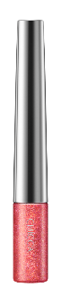
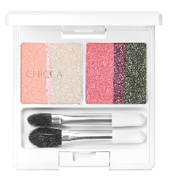
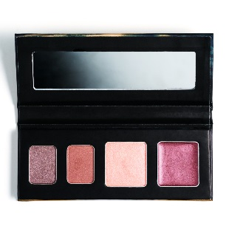
1102-2
見た目も香りもクリスマスな〈ポール ＆ ジョー〉のリップバーム♡
〈ポール ＆ ジョー〉リップ トリートメント バーム L(左から004、005)税込1,944円※11.1数量限定発売
期待を裏切らない可愛さが〈ポール ＆ ジョー〉らしいリップバーム♡リッチな保湿力とツヤ感が魅力です。こちらはパッケージのみならず、香りまでクリスマス仕様。なんと004はホットワイン、005シュトーレンの香りなんですよ♪
〈キッカ〉の限定アイテムで、大人のピンクを目元にON♪
〈キッカ〉左から、フローレスグロウ リッドテクスチャーアイシャドウ(EX07)税込3,456円、スパークリングポットライナー(EX03)税込5,940円※ともに11.7数量限定発売
〈キッカ〉のウィンターコレクションから登場したアイシャドウとアイライナーは、モードなピンクメイクが楽しめます♪エッジーなきらめきとクールなピンクがポイントで、今年の冬にチャレンジしたいアイメイクですね。
〈ダズショップ〉のメイクルックを1つで叶える限定パレット。
〈ダズショップ〉ジ アルティメットパレット フォー ファナティクス 税込6,264,円※11.9数量限定発売

Slide 3
1102-3
人気急上昇中の〈ダズショップ〉から登場した限定パレットは、アイシャドウ2色とハイライトパウダー、クリームチーク&リップが揃い、これ１つで艶やかなメイクが完成します。シックに透ける深みと輝きは光と影で絶妙な立体感を生み出し、ミステリアスな印象をプラスしてくれるはず。
洗練された輝きが手に入る〈イプサ〉のホリデーコレクション。
〈イプサ〉ホリデーコレクション 2018 税込7,560円、内容：デザイニング フェイスカラーパレット 2018、リキッドアイシャドウ 2018、リップバーム 2018※11.1数量限定発売
〈イプサ〉の限定コフレにも、光を味方につけたアイテムが揃いますよ♪印象的な立体感を演出するフェイスカラーパレット、ツヤめく目元に仕上げるリキッドアイシャドウ、しっとり濃密なリップバームの3アイテムをセットに。
〈エムアイエムシー〉の“感謝の気持ち”を込めたコフレが登場！
〈エムアイエムシー〉MiMC ホリデーコフレ2018税込12,960円、内容：BBバーム(ヌーディーベージュ)、ミネラルカラーパウダー(222)、ミネラルリップアップ(01)、ミネラルクリーミーチーク(12)、オリジナルメイクポーチ※11.1数量限定発売
〈MiMC〉のホリデー限定カラーを集めたこちらは、ベースメイクからポイントメイクまでがこれだけで完結するコフレ。デイリーメイクに使えて、お得感もあるラインアップは、ブランドからの“今年1年の感謝”が伝わってきますね。

Slide 4
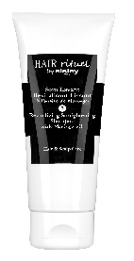
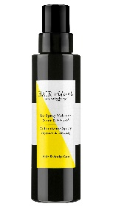
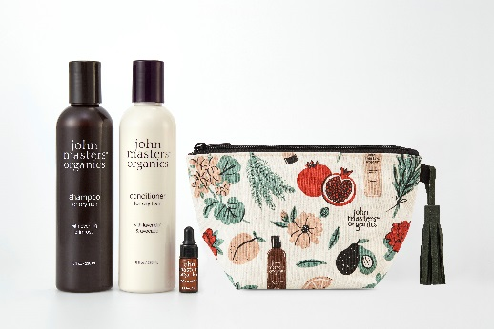
1102-4
●ヘアケア編
評判の〈シスレー〉のヘアケアブランドに新アイテムが追加♪
〈シスレー〉左から、ヘア リチュアル ストレートニング シャンプー(200mL)税込8,640円、ヘア リチュアル ボリュマイジング スプレー(150mL)税込10,044円※ともに11.1
ヘアケアアイテムならコレ！と支持も厚い〈シスレー〉のヘア リチュアル バイ シーに、2つの新アイテムがデビューしました！うねりやすい髪にぴったりの「ストレートニング シャンプー」と、エアリーなスタイリングを叶える「ボリュマイジング スプレー」。どちらも悩みをサポートしながら、しなやかな髪へ導いてくれます。使い心地も◎で、またシリーズのファンが増えそうな予感♪
〈ジョンマスターオーガニック〉のキットでじっくりヘアケア。
〈ジョンマスターオーガニック〉オーガニックヘアケアコフレ 税込7,344円、内容：イブニングPシャンプー N(236mL)、L&Aコンディショナー N(236mL)、ARオイル(3mL)、オリジナルポーチ※11.1数量限定発売
〈ジョンマスターオーガニック〉のキットは、ホリデーシーズンにこそ、じっくり使いたい♪今年リニューアルしたシャンプーとコンディショナーをメインに、持ち運びにも便利なミニサイズのアルガンオイルと、オリジナルのメイクポーチが付いてくるうれしいラインアップです。

Slide 5
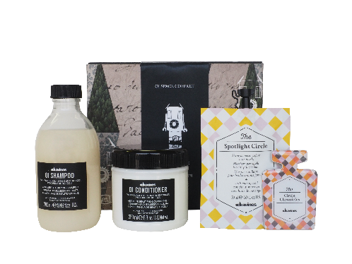
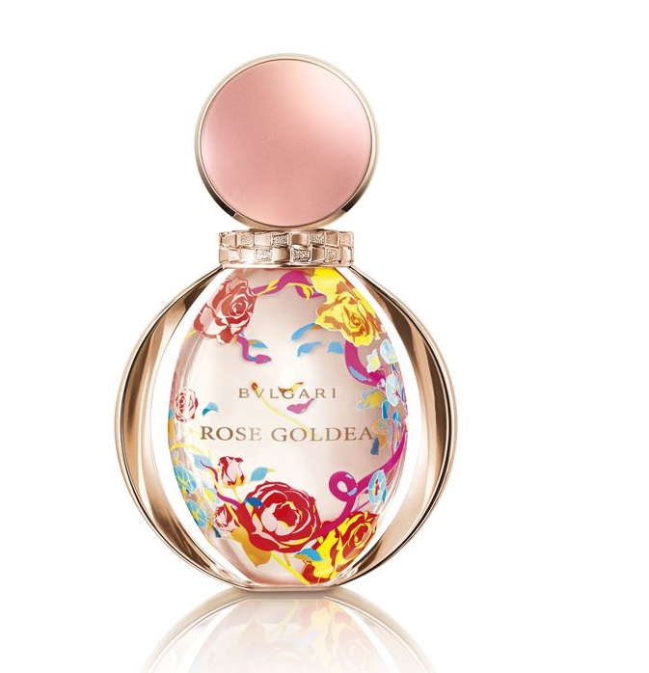
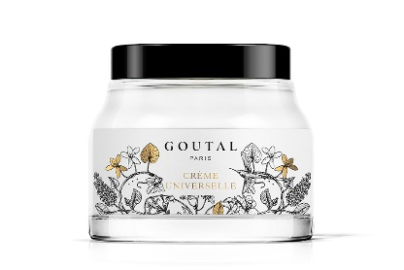
1102-5
ツヤ髪に仕上げる〈ダヴィネス〉のスペシャルキット。
〈ダヴィネス〉オイ スペース コフレ 税込5,616円、内容：オイ シャンプー(280mL)、オイ コンディショナー(250mL)、サークルクロニクルズ スポットライト サークル(50mL)、オリジナルミラー、コレクションBOX※11.2数量限定発売
ギフトにもぴったりの〈ダヴィネス〉のコフレは、ちょっぴりユニーク。「オイ スペース コフレ」という名前で、ロボットや宇宙のイラストが描かれたアーティスティックなボックスに入っているんです。中には人気のオイシリーズのシャンプーとコンディショナー、今年発売されたヘアマスクの現品とオリジナルミラーが勢揃い。美しいツヤ髪を叶えてくれますよ。
●フレグランス編
〈ブルガリ〉の美しい限定ボトルも要チェック！
〈ブルガリ〉ローズ ゴルテア オードパルファム(リミテッド フローラル ボトル)(90mL)税込19,116円※11.7数量限定発売
洗練されたローズの香りが特徴の「ローズ ゴルテア」のオードパルファムから、華やかな限定ボトルが登場。注目の中国人アーティスト、ジャッキー・ツァイとコラボしたビジュアルは、この時期だけの特別な気分を盛り上げてくれますよ。
香りを長時間楽しめる！〈グタール〉の新発想ボディクリーム。

Slide 6


1102-6
〈グタール〉ユニバーサル ボディクリーム(175mL)税込13,716円※11.7発売
〈グタール〉から誕生したのは、“フレグランスをまとう前につける”という新発想のボディクリーム♪ 肌にうるおいを与えながらフレグランスの香り立ちを高めます。あらかじめ仕込んでおけば、長時間香りを楽しめます。さらりとした繊細な使い心地もグッド♪
新商品、限定アイテムが盛りだくさんの11月。DEPACOでもお楽しみのシーズンに向けて、ビューティ情報を発信しますので、抜かりなくチェックしてくださいね！
#新発売
#新作コスメ
#ホリデーコフレ
#セルヴォーク
#ポール&ジョー
#キッカ
#ダズショップ
#イプサ
#エムアイエムシー
#シスレー
#ジョンマスターオーガニック
#ダヴィネス
#ブルガリ
#グタール
#新発売
#新作コスメ
#ホリデーコフレ
#セルヴォーク
#ポール&ジョー
#キッカ
#ダズショップ
#イプサ
#エムアイエムシー
#シスレー
#ジョンマスターオーガニック
#ダヴィネス
#ブルガリ
#グタール

